Slide 1
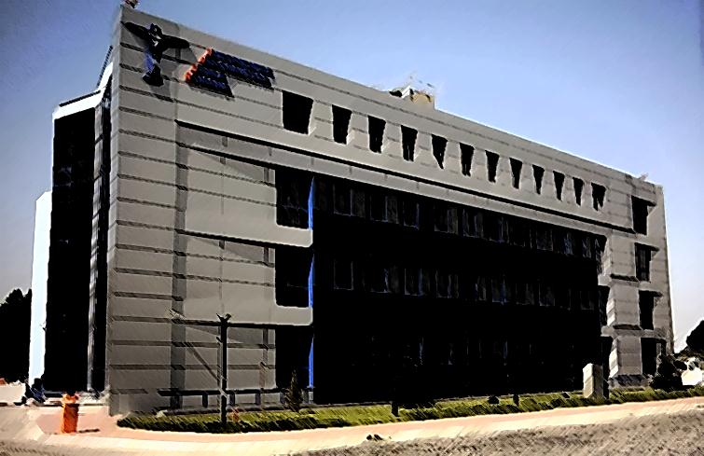
Upcoming mandates by EASA
ROMANIAN CIVIL AERONAUTICAL AUTHORITY
1
1
AACR - Ședință standardizare – București – Iunie 2018
Notes:
In case of emergency, please use the door you came in because, even that we are at the ground floor, outside the windows is a quite deep ditch.
The emergency phone is of course, 112.

Slide 2
NPA 2017-17 Development of FTL for commercial air transport operations of emergency medical services by aeroplanes and helicopters and Update and harmonisation of FTL for commercial air transport by aeroplane for air taxi operations and single-pilot operations taking into account operational experience and recent scientific evidence
Scopul: dezvoltarea unui set armonizat de reguli cu privire la limitările timpilor de muncă şi odihnă pentru următoarele tipuri de operaţiuni:
Operaţiuni de taxi aerian (ATXO) operaţiuni cu avioane pentru serviciile medicale de urgenţă (AEMS);
Operaţiuni aeriene cu un singur pilot (programate sau la cerere);
Operaţiuni medicale de urgenţă cu elicoptere (HEMS).
AACR - Ședință standardizare – București – Iunie 2018

Slide 3
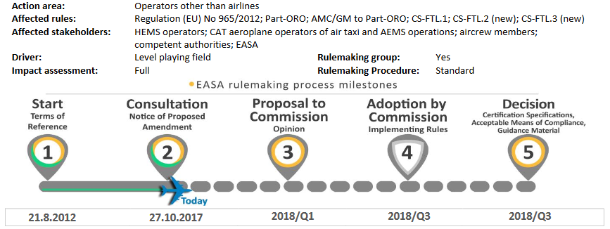
NPA 2017-17
AACR - Ședință standardizare – București – Iunie 2018

Slide 4
AACR - Ședință standardizare – București – Iunie 2018

Slide 5
NPA 2016-06 Fuel planning and management
Scopul:
furnizarea unui set cuprinzător și actualizat de cerințe privind siguranța pentru dezvoltarea și supravegherea schemelor de combustibil ale operatorilor, prin abordarea lacunelor identificate în ceea ce privește politica de gestionare a combustibilului în timpul zborului;
a permite operatorilor europeni să profite de cele mai recente tehnologii și de eficiența sistemului lor de gestionare atunci când elaborează și gestionează schemele de combustibil; și
creșterea eficienței operaționale, având astfel beneficii de cost și de mediu
AACR - Ședință standardizare – București – Iunie 2018

Slide 6
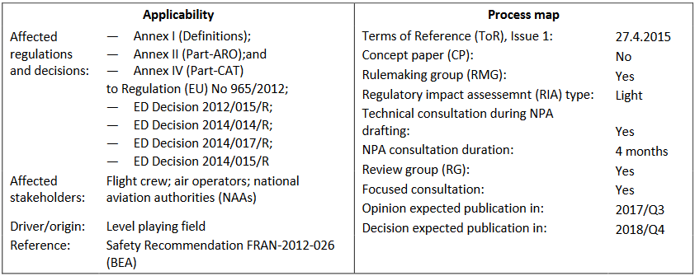
NPA-2016-06
NPA 2016-06 este diseminat în 3 subcategorii:
Sub-NPA 2016-06 (A): Aeroplanes – Annex I (Definitions), Part-ARO, Part-CAT;
Sub-NPA 2016-06 (B): Helicopters – Annex I (Definitions), Part-CAT, Part-SPA, Part-NCC, Part-NCO and Part-SPO;
Sub-NPA 2016-06 (C): Aeroplanes/helicopters – Part-NCC, Part-NCO and Part-SPO.
AACR - Ședință standardizare – București – Iunie 2018

Slide 7
NPA 2016-11 Review of aeroplane performance requirements for commercial air transport operations
Scopul:
elaborarea de standarde privind raportarea condiţiilor de pe suprafaţa pistei,
elaborarea de standarde de navigabilitate cu privire la calculul performanţelor cu privire la timpii de sosire,
elaborarea de standarde privind evaluarea în timpul zborului a performanţelor de aterizare la sosire şi determinarea distanţelor de aterizare pentru aeronavele business de clasă de performanţă A şi pentru operaţiunile cu aeronave de clasă de performanţă B.
AACR - Ședință standardizare – București – Iunie 2018

Slide 8
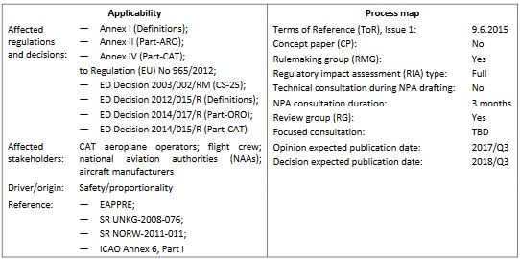
NPA 2016-11
AACR - Ședință standardizare – București – Iunie 2018

Slide 9
NPA 2016-12 Transposition of provisions on electronic flight bags from ICAO Annex 6
Scopul:
actualizarea şi conformarea cu prevederile Anexei 6 ICAO;
propune introducerea unei aprobări operaționale pentru utilizarea aplicațiilor EFB de către operatorii de transport aerian comercial (CAT);
introducerea unor dispoziții EFB proporționale pentru operațiunile necomerciale cu aeronave complexe cu motor (NCC);
operațiuni necomerciale cu alte operațiuni de tip decât aeronavele complexe cu motoare complexe (NCO); şi
operatorii de operațiuni specializate (SPO).
AACR - Ședință standardizare – București – Iunie 2018

Slide 10
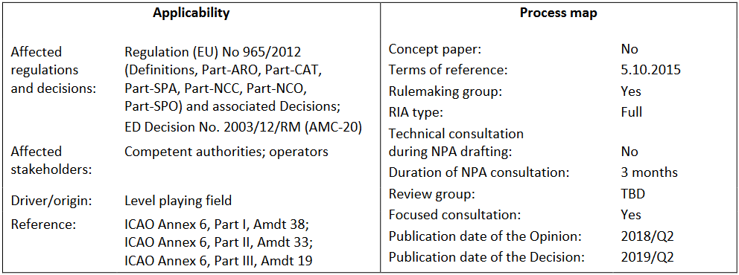
NPA 2016-12
AACR - Ședință standardizare – București – Iunie 2018

Slide 11
NPA 2018-04 Helicopter emergency medical services performance and public interest sites
Scopul:
promovarea unor norme eficiente și proporționale, mai precis în ceea ce privește:
cerințele HEMS pentru altitudini mari;
un nou concept HEMS pentru a acoperi operațiunile de munte și operațiunile de salvare (altele decât operațiunile de căutare și salvare (SAR));
menținerea unui nivel ridicat de siguranță a aviației, prin revizuirea cerințelor legate de zborurile către/de la locurile de interes public (PIS) situate în zonele aglomerate; și
menținerea unui nivel ridicat de siguranță a aviației prin revizuirea cerințelor legate de zborurile HEMS în timpul zilei sau al nopții, în ceea ce privește echipamentele, instruirea, minima și iluminarea locurilor de muncă/spital.
AACR - Ședință standardizare – București – Iunie 2018

Slide 12
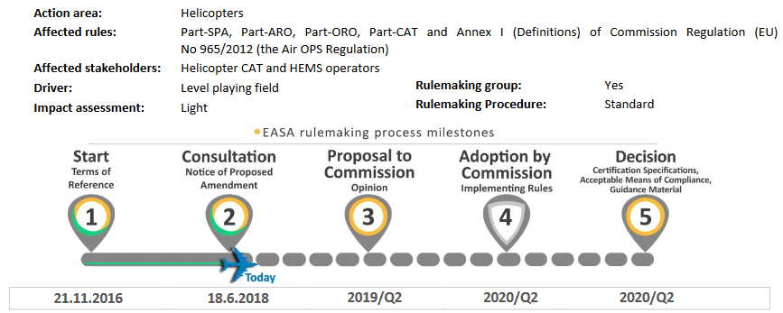
NPA 2018-04 Helicopter emergency medical services performance and public interest sites
AACR - Ședință standardizare – București – Iunie 2018

Slide 13
13
AACR - Ședință standardizare – București – Iunie 2018

